Slide 1
Ηλεκτρομαγνητικά πεδία ΙΙ
Ενότητα #: Ηλεκτρομαγνητισμός
----κενή γραμμή----
Σταύρος Κουλουρίδης
Σχολή Πολυτεχνική
Τμήμα Ηλεκτρολόγων Μηχανικών

Slide 2
Σκοποί ενότητας
Η εξοικοίωση με τα βασικά ηλεκτρομαγνητικά φαινόμενα

Slide 3
Περιεχόμενα ενότητας

Slide 4
Ηλεκτρομαγνητισμός Κλασσικός. Εξέλιξη
900 π.Χ. «Βοσκός» ονόματι Μάγνητας ανακαλύπτει μαγνητίτη ή περιοχή Μαγνησία Μικράς Ασίας
600 π.Χ. Θαλής ανακαλύπτει στατικό ηλεκτρισμό από Κεχριμπάρι (μέσω τριβής)
1000 (;) Χρήση πυξίδας
1600 W. Gilbert εισάγει τον όρο ηλεκτρισμός (από το ήλεκτρο) και παρατηρεί ότι η γη είναι ένας πελώριος μαγνήτης (Πυξίδα Βοράς – Νότος)
1700 Νεύτωνας δείχνει ότι το λευκό φως παράγεται από το συνδυασμό όλων των άλλων χρωμάτων (πρίσμα)
1733 C.-F. Fay Ανακαλύπτει τα δύο είδη φορτίου (θετικό – αρνητικό και έλξη μεταξύ τους)

Slide 5
Ηλεκτρομαγνητισμός Κλασσικός. Εξέλιξη (2)
1745 P. v. Musschenbroek Πρώτος πυκνωτής
1752 Β. Franklin Αλεξικέραυνο και σύνδεση κεραυνού με ηλεκτρισμό.
1785 Coulomb. Νόμος Coulomb
1800 A. Volta. 1^{η} μπαταρία
1820 H. C. Oersted (ρευματοφόρος αγωγός → μαγνητικά φαινόμενα – επηρεάζει πυξίδα)
1820 Α. Μ. Ampere Ρευματοφόροι παράλληλοι αγωγοί έλκονται ή απωθούνται ανάλογα με τη ροή
1820 J-B Biot & F. Savart αναπτύσσουν το νόμο Biot-Savart (υπολογισμός μαγνητικού πεδίου από ρευματοφόρο αγωγό)
1827 G. S. Ohm Νόμος του Ohm

Slide 6
Ηλεκτρομαγνητισμός Κλασσικός. Εξέλιξη (3)
1831 Μ. Faraday Συνδέει μεταβολή μαγνητικής ροής με ανάπτυξη δύναμης
1835 C.F. Gauss Νόμος Gauss για το ηλεκτρικό πεδίο
1873 J. C. Maxwell. Εξίσωσεις Maxwell (Ενοποίηση – Επέκταση Αμπερ σε χρονομεταβαλλόμενα μεγέθη)
1887 H. Hertz Σύστημα για την παραγωγή ΗΜ κυμάτων (ραδιοκυμάτων) και ανίχνευσή τους
1888 Ν. Tesla AC Κινητήρας
1895 W. Rontgen Ανακάλυψη ακτίνων Χ
1897 J. J. Thomson Ανακαλύπτει το ηλεκτρόνιο και μετράει το λόγο φορτίου προς μάζα (1906 Βραβείο Νόμπελ)

Slide 7
Ηλεκτρομαγνητισμός Κλασσικός. Εξέλιξη (4)
1905 Α. Einstein Εξηγεί το φωτοηλεκτρικό φαινόμενο

Slide 8
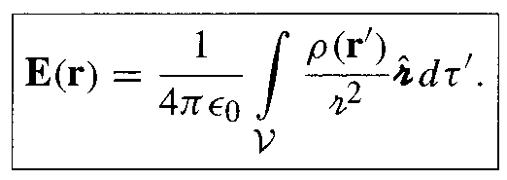
Συμβολισμοί
Τσιμπούκης
Griffiths

Slide 9
Μονάδες
Κύριες (SI)
Μήκος: μέτρο (m)
Χρόνος: δευτερόλεπτο (s)
Μάζα: χιλιόγραμμο (kg)
Ρεύμα: Αμπέρ (Α)
Θερμοκρασία: Κέλβιν (Κ)
Ποσότητα ύλης: Γραμμόμοριο (mol)
Ένταση φωτός: Καντέλα (Κηρίο) (cd)

Slide 10
Μονάδες (2)
Δευτερεύουσες (παράγωγα των κύριων)
Ποσότητα διαφοράς δυναμικού: V (=kg*m²/A/s³)
Ένταση μαγνητικού πεδίου: Α/m
Ένταση Ηλεκτρικού Πεδίο (Ηλεκτρικό Πεδίο): V/m
…………

Slide 11
Φυσικά Δυναμικά Πεδία
Πυρηνικές δυνάμεις (το ισχυρότερο πεδίο – περιορίζεται σε υποατομική κλίμακα)
Ηλεκτρομαγνητικές Δυνάμεις (Δυνάμεις μεταξύ φορτισμένων φορτίων. Κυρίαρχο πεδίο σε μικροσκοπική κλίμακα. Δυνάμεις περίπου 10⁻² των πυρηνικών)
Οι ασθενείς δυνάμεις αλληλεπίδρασης (Είναι περίπου 10⁻¹⁴ των πυρηνικών δυνάμεων. Πεδίο που περιγράφει αλληλεπιδράσεις ορισμένων ραδιενεργών σωματιδίων)
Βαρυτικές δυνάμεις (Το λιγότερο ισχυρό πεδίο. Περίπου 10⁻⁴¹ των πυρηνικών δυνάμεων. Κυρίαρχο πεδίο στο μακροσκοπικό επίπεδο)

Slide 12
Φυσικά Δυναμικά Πεδία
Πυρηνικές δυνάμεις (το ισχυρότερο πεδίο – περιορίζεται σε υποατομική κλίμακα)
Ηλεκτρομαγνητικές Δυνάμεις (Δυνάμεις μεταξύ φορτισμένων φορτίων. Κυρίαρχο πεδίο σε μικροσκοπική κλίμακα. Δυνάμεις περίπου 10⁻² των πυρηνικών)
Οι ασθενείς δυνάμεις αλληλεπίδρασης (Είναι περίπου 10⁻¹⁴ των πυρηνικών δυνάμεων. Πεδίο που περιγράφει αλληλεπιδράσεις ορισμένων ραδιενεργών σωματιδίων)
Βαρυτικές δυνάμεις (Το λιγότερο ισχυρό πεδίο. Περίπου 10⁻⁴¹ των πυρηνικών δυνάμεων. Κυρίαρχο πεδίο στο μακροσκοπικό επίπεδο)

Slide 13
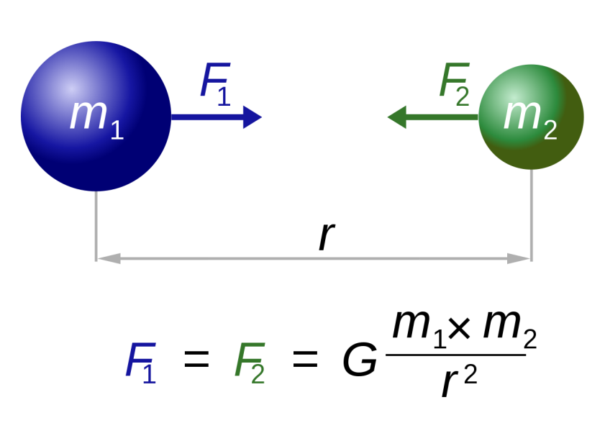
Βαρυτικό πεδίο-Βαρυτική δύναμη
[Πηγή: en.wikipedia.org]

Slide 14
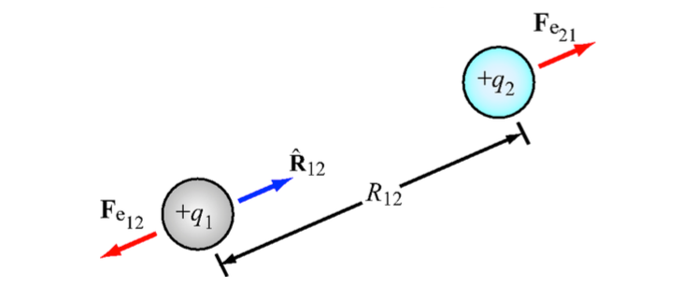
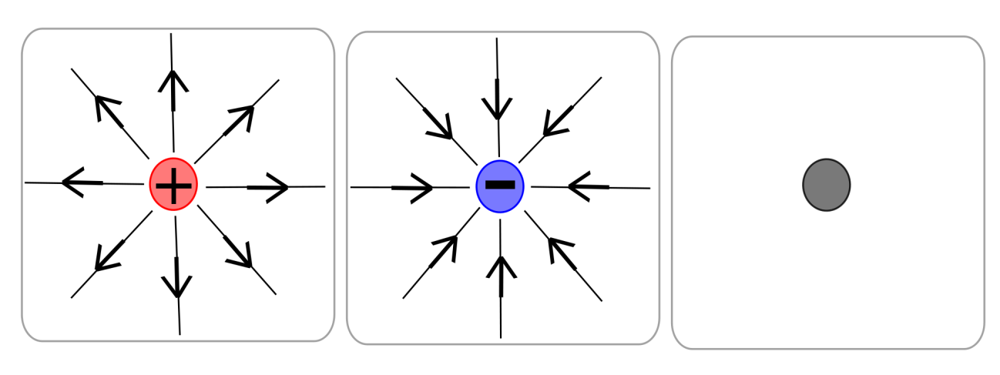
Ηλεκτρικό πεδίο
$F_{e_{21}}={\hat{R}}_{12}\frac{q_{1}q_{2}}{{4πε_{0}R}_{12}^{2^{}}}$ (Ν)
$$ε_{0}=8.854 x{10}^{−12}=\frac{1}{36π} x{10}^{−12} (\frac{F}{m})$$
$$ε_{0}:διηλεκτρική διαπερατότητα του κενού$$
$E=\hat{R}\frac{q_{}}{{4πε_{0}R}^{2}}$ (V/m (=N/Cb))
$F_{}=q′E_{1}$ (Ν)
$$E=\frac{F}{q′}$$
Πηγή: [en.wikipedia.org]

Slide 15
Ηλεκτρικό φορτίο- Ιδιότητες
Νόμος διατήρησης του ηλεκτρικού φορτίου. Το συνολικό ηλεκτρικό φορτίο ούτε δημιουργείται ούτε καταστρέφεται (παραμένει αναλλοίωτο)
Αρχή της υπέρθεσης: Το συνολικό ηλεκτρικό πεδίο σε ένα σημείο στο χώρο λόγω συστήματος φορτίων είναι ίσο με το διανυσματικό άθροισμα των ηλεκτρικών πεδίων που δημιουργεί κάθε φορτίο ξεχωριστά στο ίδιο σημείο

Slide 16
Ηλεκτρική ροή (ή πυκνότητα ηλεκτρικής ροής)
$$E=\hat{R}\frac{q_{}}{{4πεR}^{2}}\text{ (}\text{V}\text{/}\text{m}\text{)}$$
$$ε\text{=}ε_{r}ε_{0}\text{ (}\text{F}\text{/}\text{m}\text{)}$$
$$D=εE\text{=}\hat{R}\frac{q_{}}{{4πR}^{2}} (\frac{Cb}{m^{2}})$$

Slide 17
Μαγνητικό πεδίο
Μαγνητικό πεδίο από ρευματοφόρο αγωγό
Μόνιμο μαγνητικό πεδίο
$$Β=\hat{φ}\frac{μ_{0}Ι}{2πρ}\text{ (}\text{Τ}\text{)}$$
$$μ_{0}=4π x{10}^{−7} (\frac{Η}{m})$$
$$μ_{0}:μαγνητική επιτρεπτότητα του κενού$$
Β: Πυκνότητα Μαγνητικής Ροής

Slide 18
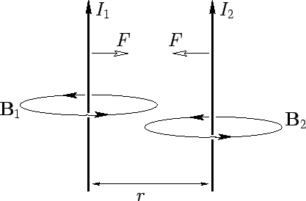
Μαγνητικές δυνάμεις
Αγωγοί που διαρρέονται από ρεύμα ίδιας κατέυθυνσης έλκονται
Αγωγοί που διαρρέονται από ρεύμα αντίθετης κατεύθυνσης απωθούνται
Πηγή: [farside.ph.utexas.edu]

Slide 19
Μαγνητικό πεδίο σε υλικά (Μαγνητικά υλικά)
Μαγνητικό πεδίο από ρευματοφόρο αγωγό
Μόνιμο μαγνητικό πεδίο
$$Β=\hat{φ}\frac{μΙ}{2πρ}\text{ (}\text{Τ}\text{)}$$
$$μ_{0}=4π x{10}^{−7} (\frac{Η}{m})$$
$Η=\hat{φ}\frac{Ι}{2πR}$ (Α/m)
$Η=Β/μ$ (A/m): Ένταση μαγνητικού πεδίου
$$μ\text{=}μ_{r}μ_{0}\text{ (}\text{Η}\text{/}\text{m}\text{)}:μαγνητική επιτρεπτότητα του υλικού$$
Β: Πυκνότητα Μαγνητικής Ροής

Slide 20
Στατικά και δυναμικά Πεδία
O χρόνος (t) ή πως μεταβάλλονται τα μεγέθη με το χρόνο παίζει πολύ σημαντικό ρόλο στα ΗΜ πεδία
Όροι:
Στατικό. Περιγράφει ποσότητα που δε μεταβάλλεται με το χρόνο. Ο όρος dc ή συνεχές ρεύμα είναι συνώνυμο του στατικού και περιγράφει μεγέθη που δε μεταβάλλονται με το χρόνο
Δυναμικό. Περιγράφει μεγέθη που μεταβάλλονται με το χρόνο
Κυματομορφή. Αναφέρεται σε περιγραφή πλάτους ποσότητας με το χρόνο
Περιοδικό. Μία ποσότητα είναι περιοδική αν η κυματομορφή της επαναλαμβάνεται σε τακτά χρονικά διαστήματα (ανά περίοδο Τ). Πχ. Ημιτονοειδές κύμα. Οποιαδήποτε περιοδική μορφή μέσω Fourier μπορεί να περιγραφεί από ένα άθροισμα άπειρων ημιτονοειδών όρων
Ημιτονοειδές: Καλείται επίσης και εναλλασσόμενο ρεύμα (ac). Περιγράφει οποιαδήποτε ποσότητα μεταβάλλεται ημιτονοειδώς ή συνημιτονοειδώς με το χρόνο

Slide 21
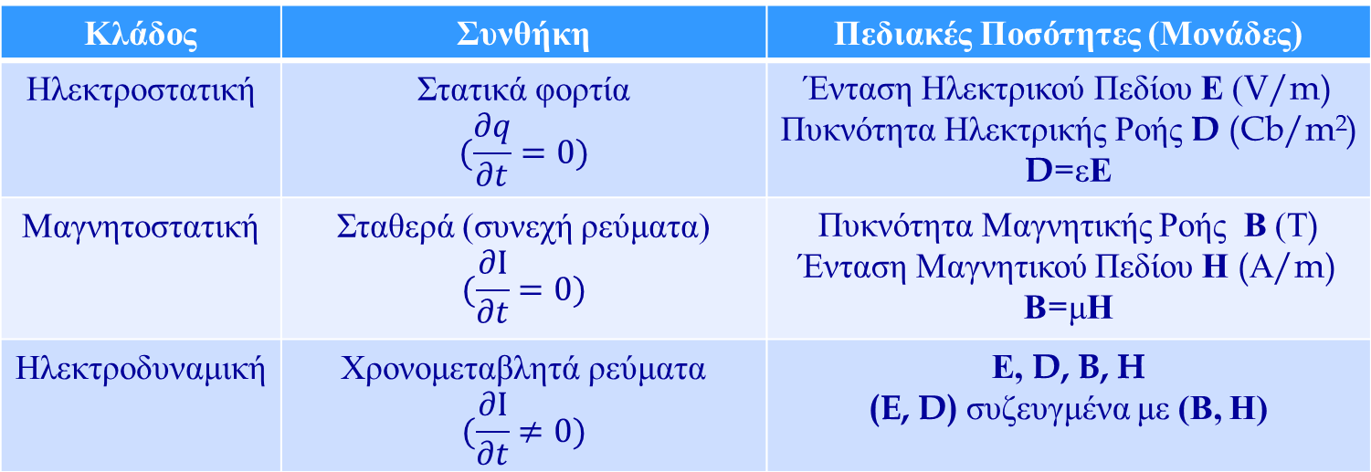
Τρεις κλάδοι ηλεκτρομαγνητισμού
Παράμετροι περιγραφής ιδοτήτων υλικών:
$Ηλεκτρική διαπερατότητα ε (F/m$)
$Mαγνητική επιτρεπτότητα μ$(H/m)
$Ηλεκτρική Αγωγιμότητα σ$(S/m)

Slide 22
Ημιτονοειδή μονοδιάστατα κύματα χωρίς απώλειες
$$ψ\left(x,t\right)=Acos\left(\frac{2πt}{Τ}−\frac{2πx}{λ}+φ_{0}\right) (m)$$
$$ψ\left(x,t\right)=Acosφ \left(x,t\right) (m)$$
φ$\left(x,t\right)=\frac{2πt}{Τ}−\frac{2πx}{λ}+φ_{0} (rad)$

Slide 23
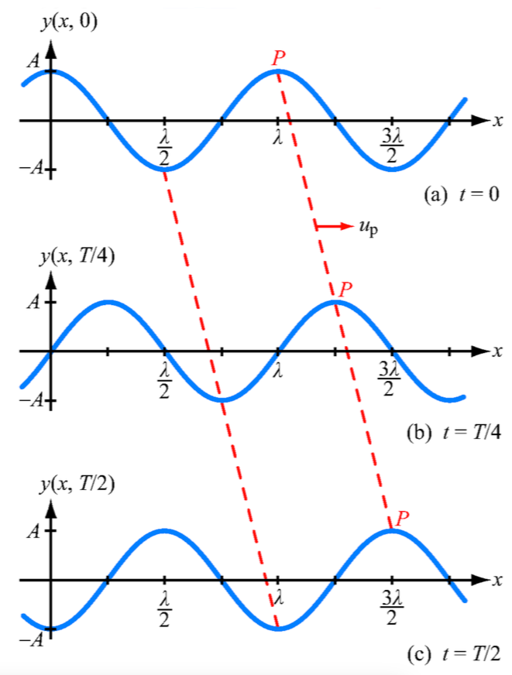
Κυματομορφή
$$ψ\left(x,t\right)=Acos\left(\frac{2πt}{Τ}−\frac{2πx}{λ}\right), φ0=0$$
$$\frac{2πt}{Τ}−\frac{2πx}{λ}=σταθερά ⇒\frac{2π}{Τ}dt−\frac{2π}{λ}dx=0⇒\frac{dx}{dt}=\frac{λ}{Τ}$$
$$vp=\frac{λ}{Τ} (m/s)$$

Slide 24
Χαρακτηριστικά κύματος
Φασική ταχύτητα
$$vp=\frac{λ}{Τ} (m/s)$$
$$vp=λf$$
Συχνότητα κύματος
$$f=\frac{1}{Τ} (s^{−1})$$
Γωνιακή ταχύτητα
ω$=2πf (rad/s)$
$$β=\frac{2π}{λ}(rad/m)$$
Φασική σταθερά (κυματαριθμός)
$$ψ\left(x,t\right)=Acos\left(\frac{2πt}{Τ}−\frac{2πx}{λ}\right)=Acos\left(ωt−βx\right)$$

Slide 25
Κατεύθυνση κύματος
Κίνηση προς τα θετικά x
$$ψ\left(x,t\right)=Acos\left(ωt−βx\right)$$
Κίνηση προς τα αρνητικά x
$$ψ\left(x,t\right)=Acos\left(ωt+βx\right)$$

Slide 26
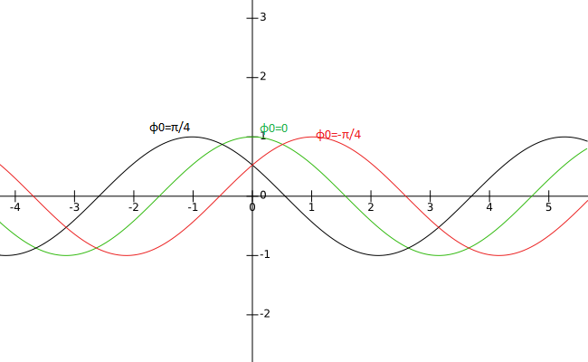
Φάση αναφοράς
$$ψ\left(x,t\right)=Acos\left(ωt−βx+φ_{0}\right) (m)$$

Slide 27
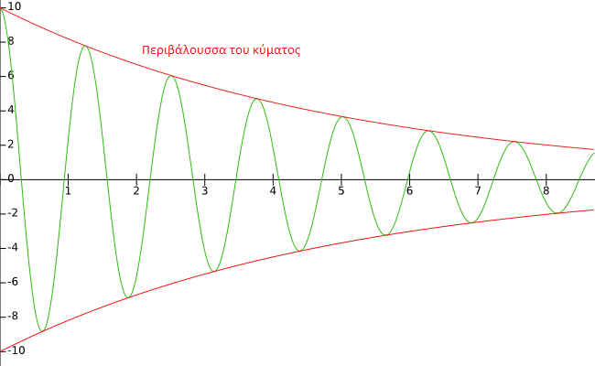
Κύματα με απώλειες
$$ψ\left(x,t\right)=Ae^{−ax} cos\left(ωt−βx+φ_{0}\right) (m)$$
α: σταθερά απωλειών (Np/m)

Slide 28
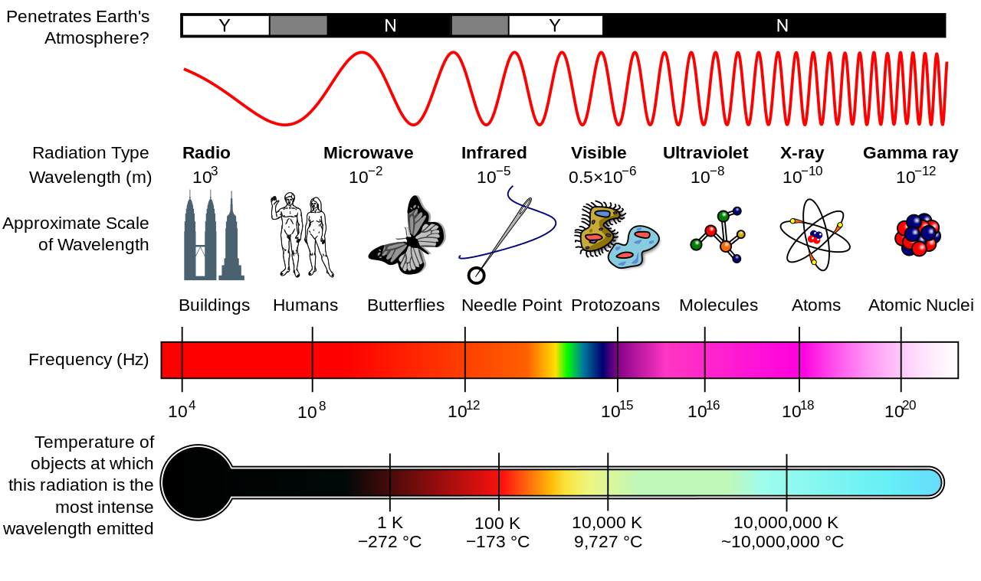
Ιδιότητες ηλεκτρομαγνητικού φάσματος
Πηγή:[commons.wikimedia.org]

Slide 29
Τέλος Ενότητας

Slide 30
Χρηματοδότηση
Το παρόν εκπαιδευτικό υλικό έχει αναπτυχθεί στo πλαίσιo του εκπαιδευτικού έργου του διδάσκοντα.
Το έργο «Ανοικτά Ακαδημαϊκά Μαθήματα στο Πανεπιστήμιο Αθηνών» έχει χρηματοδοτήσει μόνο την αναδιαμόρφωση του εκπαιδευτικού υλικού.
Το έργο υλοποιείται στο πλαίσιο του Επιχειρησιακού Προγράμματος «Εκπαίδευση και Δια Βίου Μάθηση» και συγχρηματοδοτείται από την Ευρωπαϊκή Ένωση (Ευρωπαϊκό Κοινωνικό Ταμείο) και από εθνικούς πόρους.

Slide 31
Σημειώματα

Slide 32
Σημείωμα Ιστορικού Εκδόσεων Έργου
Το παρόν έργο αποτελεί την έκδοση Χ.ΥΖ.
Έχουν προηγηθεί οι κάτωθι εκδόσεις:
Έκδοση Χ1.Υ1Ζ1 διαθέσιμη εδώ. (Συνδέστε στο «εδώ» τον υπερσύνδεσμο).
Έκδοση Χ2.Υ2Ζ2 διαθέσιμη εδώ. (Συνδέστε στο «εδώ» τον υπερσύνδεσμο).
Έκδοση Χ3.Υ3Ζ3 διαθέσιμη εδώ. (Συνδέστε στο «εδώ» τον υπερσύνδεσμο).

Slide 33
Σημείωμα Αναφοράς
Copyright Εθνικόν και Καποδιστριακόν Πανεπιστήμιον Αθηνών, Όνομα μέλους ή μελών ΔΕΠ 2014. Όνομα μέλους ή μελών ΔΕΠ. «Τίτλος Μαθήματος. Τίτλος ενότητας». Έκδοση: 1.0. Αθήνα 2014. Διαθέσιμο από τη δικτυακή διεύθυνση: σύνδεσμο μαθήματος.

Slide 34
Σημείωμα Αδειοδότησης
Το παρόν υλικό διατίθεται με τους όρους της άδειας χρήσης Creative Commons Αναφορά, Μη Εμπορική Χρήση Παρόμοια Διανομή 4.0 [1] ή μεταγενέστερη, Διεθνής Έκδοση. Εξαιρούνται τα αυτοτελή έργα τρίτων π.χ. φωτογραφίες, διαγράμματα κ.λ.π., τα οποία εμπεριέχονται σε αυτό και τα οποία αναφέρονται μαζί με τους όρους χρήσης τους στο «Σημείωμα Χρήσης Έργων Τρίτων».
[1] http://creativecommons.org/licenses/by-nc-sa/4.0/
Ως Μη Εμπορική ορίζεται η χρήση:
που δεν περιλαμβάνει άμεσο ή έμμεσο οικονομικό όφελος από την χρήση του έργου, για το διανομέα του έργου και αδειοδόχο
που δεν περιλαμβάνει οικονομική συναλλαγή ως προϋπόθεση για τη χρήση ή πρόσβαση στο έργο
που δεν προσπορίζει στο διανομέα του έργου και αδειοδόχο έμμεσο οικονομικό όφελος (π.χ. διαφημίσεις) από την προβολή του έργου σε διαδικτυακό τόπο
Ο δικαιούχος μπορεί να παρέχει στον αδειοδόχο ξεχωριστή άδεια να χρησιμοποιεί το έργο για εμπορική χρήση, εφόσον αυτό του ζητηθεί.

Slide 35
Διατήρηση Σημειωμάτων
Οποιαδήποτε αναπαραγωγή ή διασκευή του υλικού θα πρέπει να συμπεριλαμβάνει:
το Σημείωμα Αναφοράς
το Σημείωμα Αδειοδότησης
τη δήλωση Διατήρησης Σημειωμάτων
το Σημείωμα Χρήσης Έργων Τρίτων (εφόσον υπάρχει)
μαζί με τους συνοδευόμενους υπερσυνδέσμους.

Slide 36
Σημείωμα Χρήσης Έργων Τρίτων (1/2)
Το Έργο αυτό κάνει χρήση των ακόλουθων έργων:
Εικόνες/Σχήματα/Διαγράμματα/Φωτογραφίες
Εικόνα 1: <αναφορά><άδεια με την οποία διατίθεται> <σύνδεσμος><πηγή><κ.τ.λ>
Εικόνα 2: <αναφορά><άδεια με την οποία διατίθεται> <σύνδεσμος><πηγή><κ.τ.λ>
Εικόνα 3: <αναφορά><άδεια με την οποία διατίθεται> <σύνδεσμος><πηγή><κ.τ.λ>
Εικόνα 4: <αναφορά><άδεια με την οποία διατίθεται> <σύνδεσμος><πηγή><κ.τ.λ>
Εικόνα 5: <αναφορά><άδεια με την οποία διατίθεται> <σύνδεσμος><πηγή><κ.τ.λ>
Εικόνα 6: <αναφορά><άδεια με την οποία διατίθεται> <σύνδεσμος><πηγή><κ.τ.λ>
Εικόνα 7: <αναφορά><άδεια με την οποία διατίθεται> <σύνδεσμος>< πηγή><κ.τ.λ>

Slide 37
Σημείωμα Χρήσης Έργων Τρίτων (2/2)
Το Έργο αυτό κάνει χρήση των ακόλουθων έργων:
Πίνακες
Πίνακας 1: <αναφορά><άδεια με την οποία διατίθεται> <σύνδεσμος><πηγή><κ.τ.λ>
Πίνακας 2: <αναφορά><άδεια με την οποία διατίθεται> <σύνδεσμος><πηγή><κ.τ.λ>
Πίνακας 3: <αναφορά><άδεια με την οποία διατίθεται> <σύνδεσμος><πηγή><κ.τ.λ>

